Slide 1
Projektmanagement KANBAN-Anwendung
Sebastian Strubert & Lloyd Niebel
SRH – Heidelberg
Angewandte Informatik
30.09.2016

Slide 2
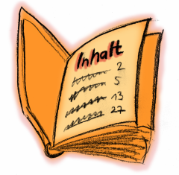
Inhaltsverzeichnis
Management
Projektthema
Arbeitsweise im Team
Projektstrukturplan
Beispiel-Arbeitspaket
Gantt-Diagramm & MS-Project
Umsetzung
Aufgabenstellung
Konzeption
Realisierung

Slide 3
I. Management

Slide 4
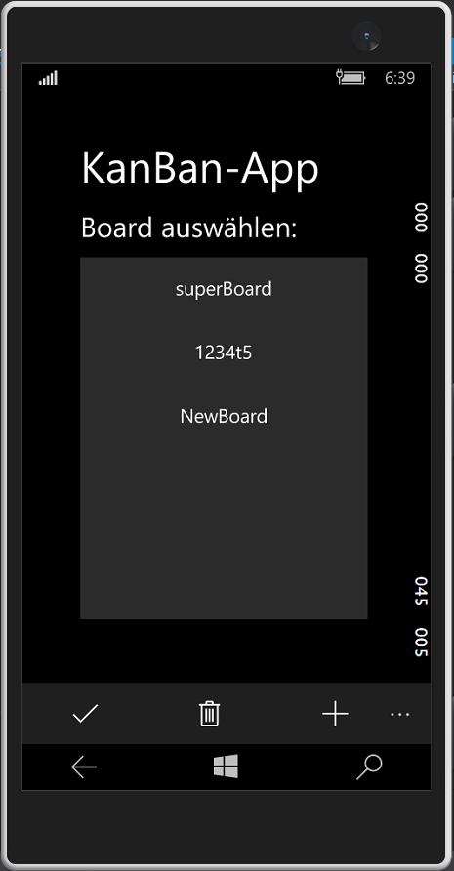
Projektthema
‘Ein teamorientiertes KanBan “System” soll konzipiert und erstellt werden’
Idee: Ein Kartensystem ähnlich Trello
Fokus auf Smartphone Nutzer

Slide 5

Arbeitsweise im Team
Übliche Kommunikationswege
Team-Meetings: Persönlich, jeden Mittwoch
Notes:
Kommunikationswege: WhatsApp, Skype, etc.
Team Meetings waren immer persönlich, so kann besser über Skizzen und Abläufe gesprochen werden

Slide 6
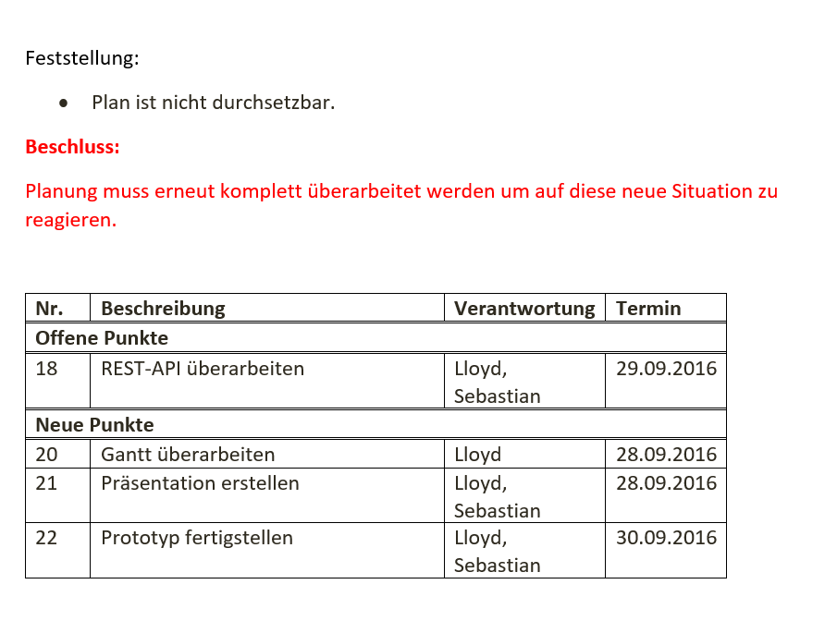
Arbeitsweise im Team

Slide 7
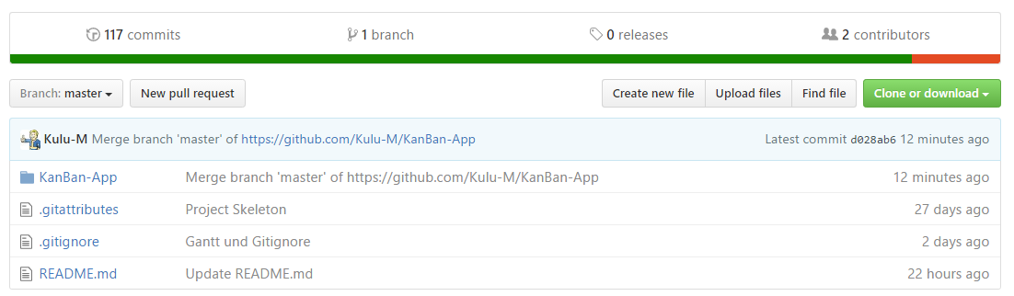
Arbeitsweise im Team
https://github.com/Kulu-M/KanBan-App
Notes:
GitHub als Versionskontolle

Slide 8
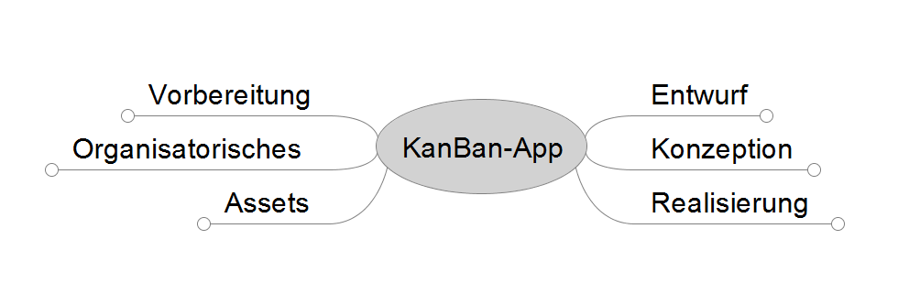
Projektstrukturplan

Slide 9
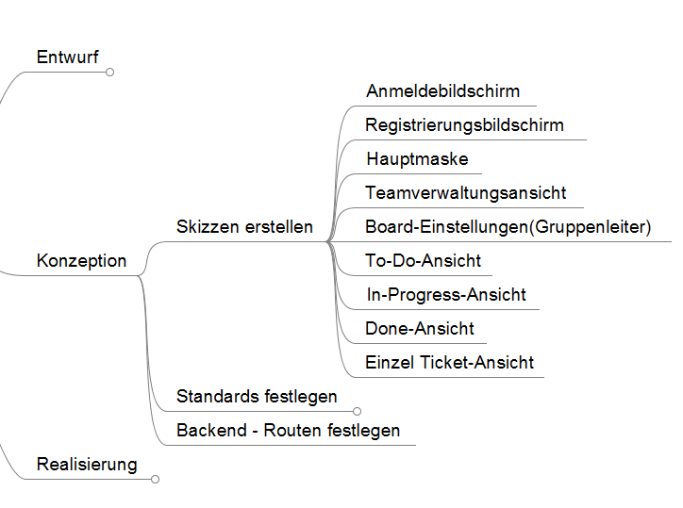
Projektstrukturplan

Slide 10
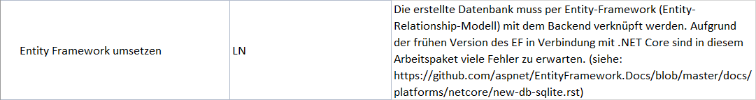
Beispiel Arbeitspaket

Slide 11
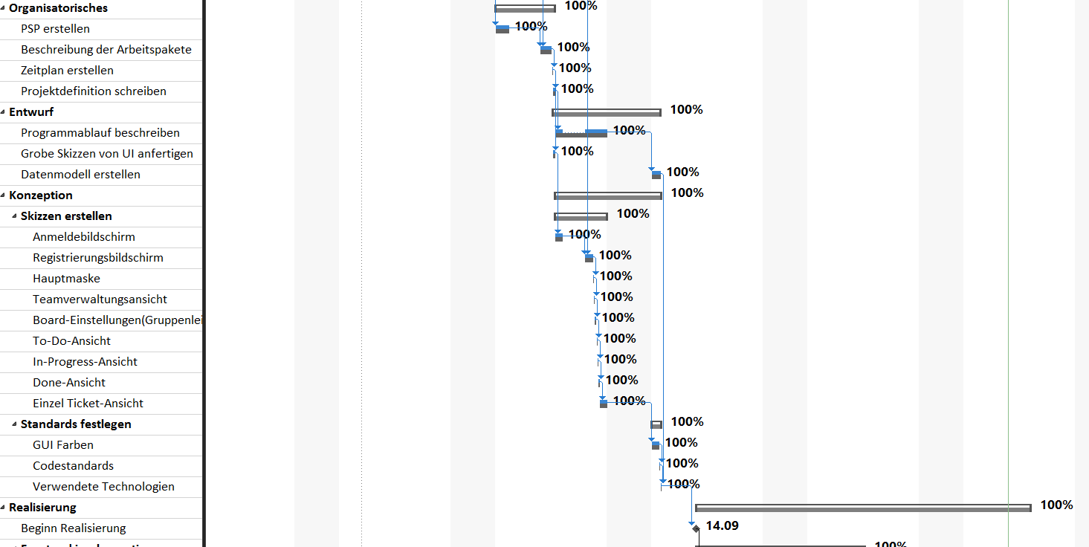
Gantt-Diagramm

Slide 12
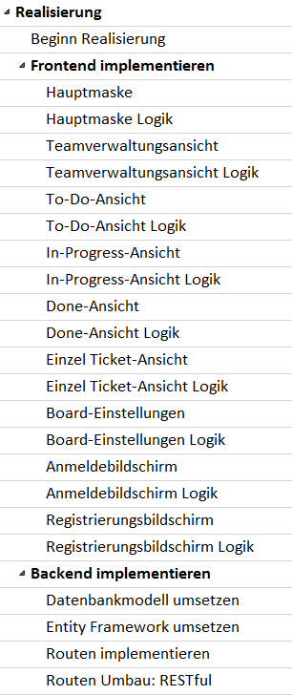
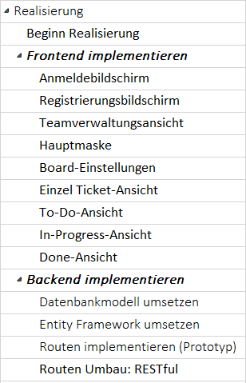
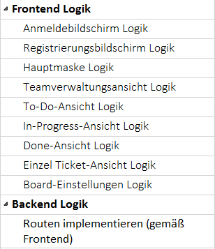
Vorher
Nachher
Notes:
Vorher: Die ganze Logik innerhalb des Projektes geplant
-> Es musste umgestellt werden, da die Umsetzung der Logik zeitlich zu eng angesetzt war.
Nachher: Ein Großteil der Logik (unteres Bild) wird auf nach dem Modulende angesetzt – bisherige Implementierung nur als Prototyp

Slide 13
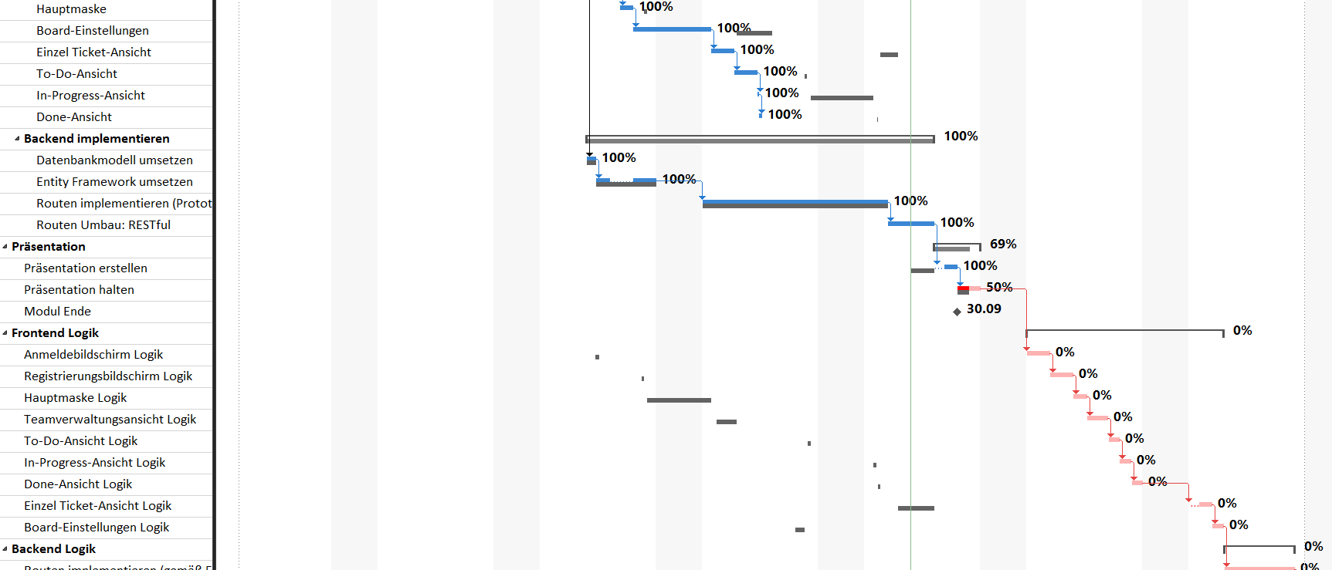
Gantt-Diagramm
Notes:
Nach der Baseline wurde viel am Plan geändert -> sichtbare Relikte alter Pakete
Auch sichtbar: Roter Pfad (nur in noch nicht abgeschlossenen Arbeitpaketen)

Slide 14
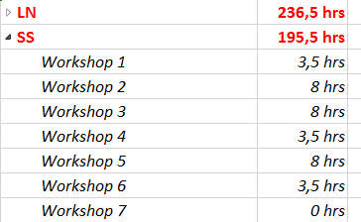
Gantt-Ressourcen

Slide 15
II. Umsetzung

Slide 16

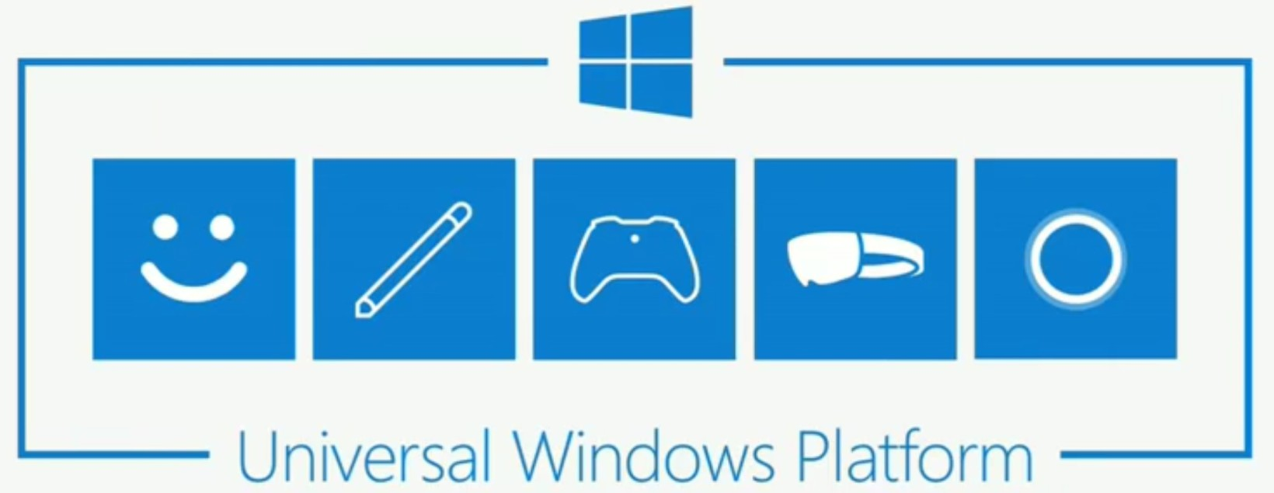
Aufgabenstellung
Thema: ‚Ein teamorientiertes KanBan „System“ soll konzipiert und erstellt werden‘
Technologien:
Frontend: Universal Windows Platform
Backend: .NET Core

Slide 17
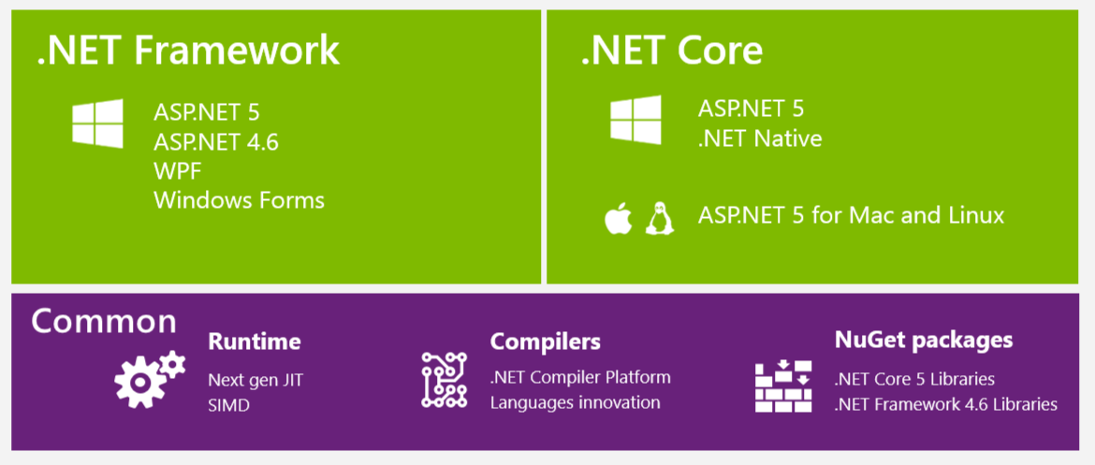

Slide 18
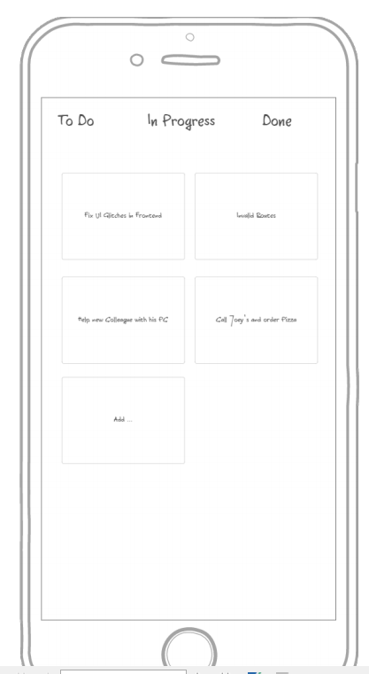
Konzeption: Mockups
Tool: Ninjamock
Notes:
Verwendetes Tool: Ninjamock
Erste Mockups waren noch mit mehrereren Notizen pro Zeile horizontal

Slide 19
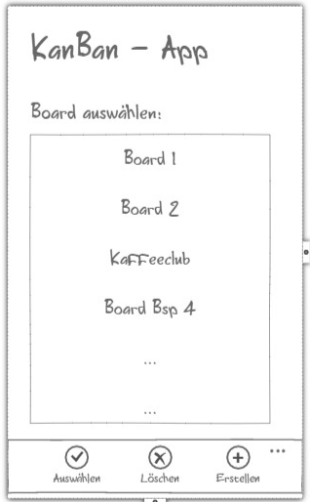
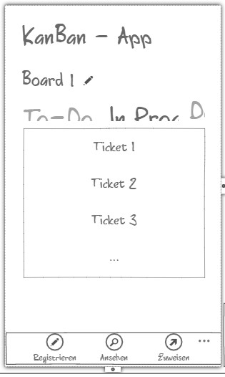
Konzeption: Mockups
Boardansicht
Notizansicht

Slide 20
Projektdefinition
Scope: Einfache Anwendung um KanBan-Board zu verwenden
Kernfeatures:
Boards erstellen
Notes erstellen
Nutzer einladen

Slide 21
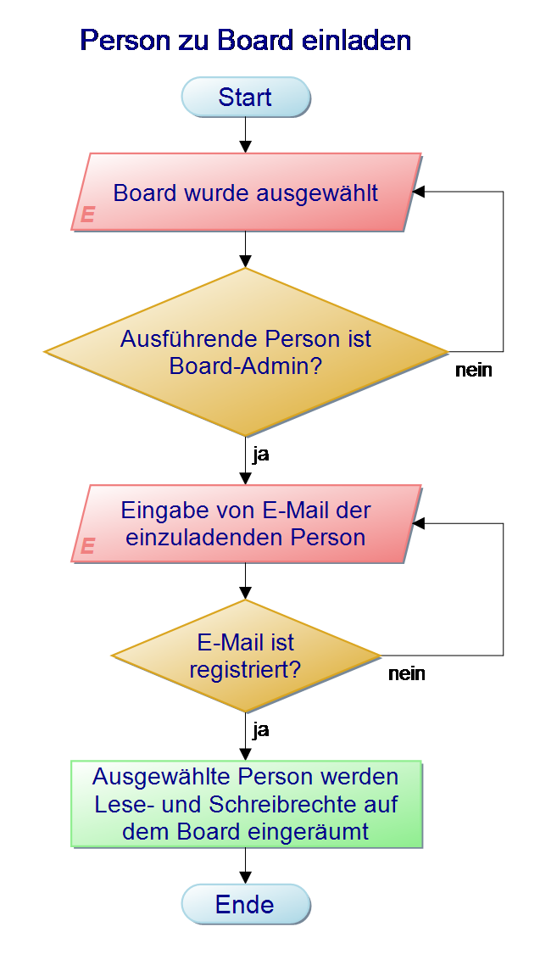
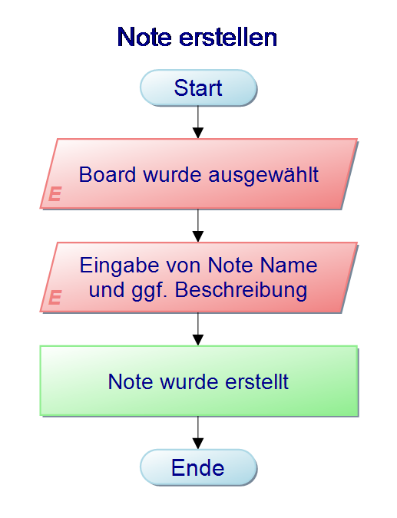
Programmablauf
Notes:
Zusätzlich haben wir Programmablaufpläne erstellt, hier zwei Beispiele

Slide 22
Realisierung

Slide 23
Realisierung

Slide 24
Realisierung

